Slide 1
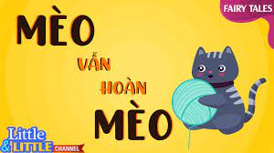

Slide 2
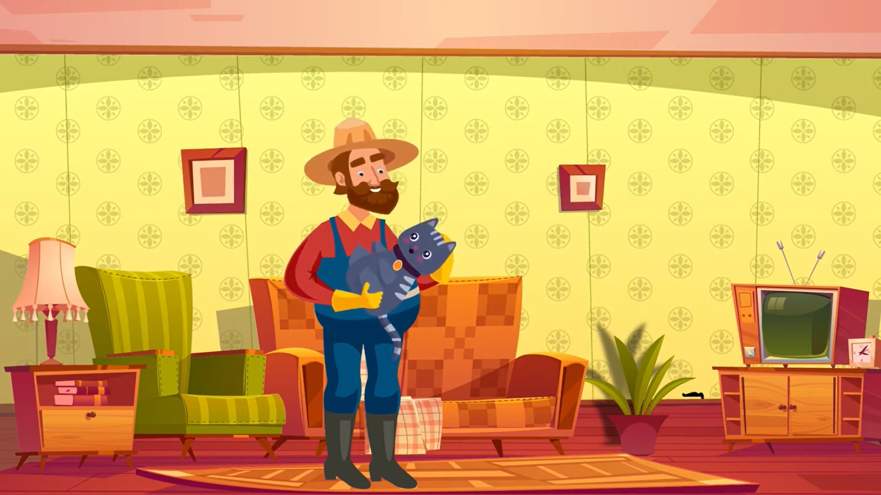
Ngày xưa có một người nuôi một con mèo.
Nghĩ con mèo của mình khôn ngoan, tài giỏi không có loài nào hơn nữa, mới đặt tên cho nó là “Trời”.

Slide 3
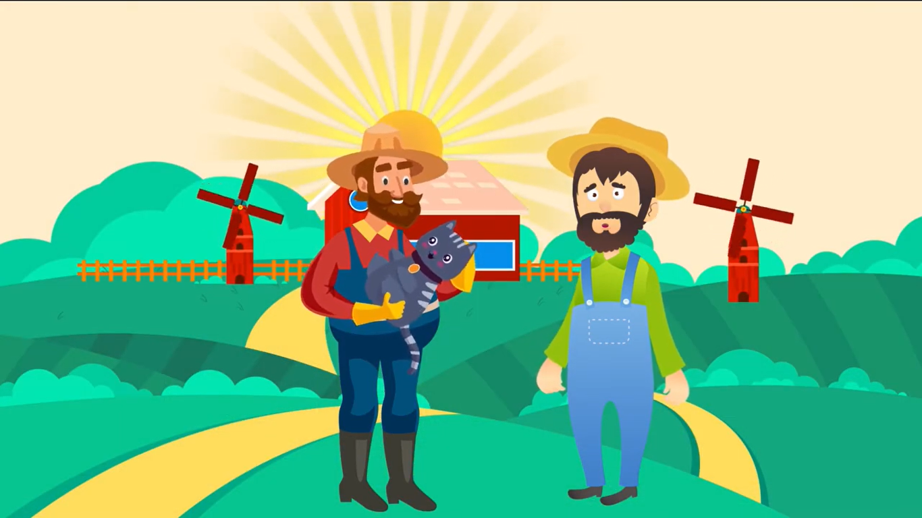
Một hôm, có một ông khách đến chơi, thấy sự lạ mới hỏi rằng:
– Sao ông lại dám gọi nó là con “Trời”?
Chủ nhà đáp:Con mèo của tôi quý hóa có một không hai. Gọi nó là con mèo thì không được. Phải gọi là con “Trời” mới xứng đáng, vì không ai hơn được “Trời”.

Slide 4
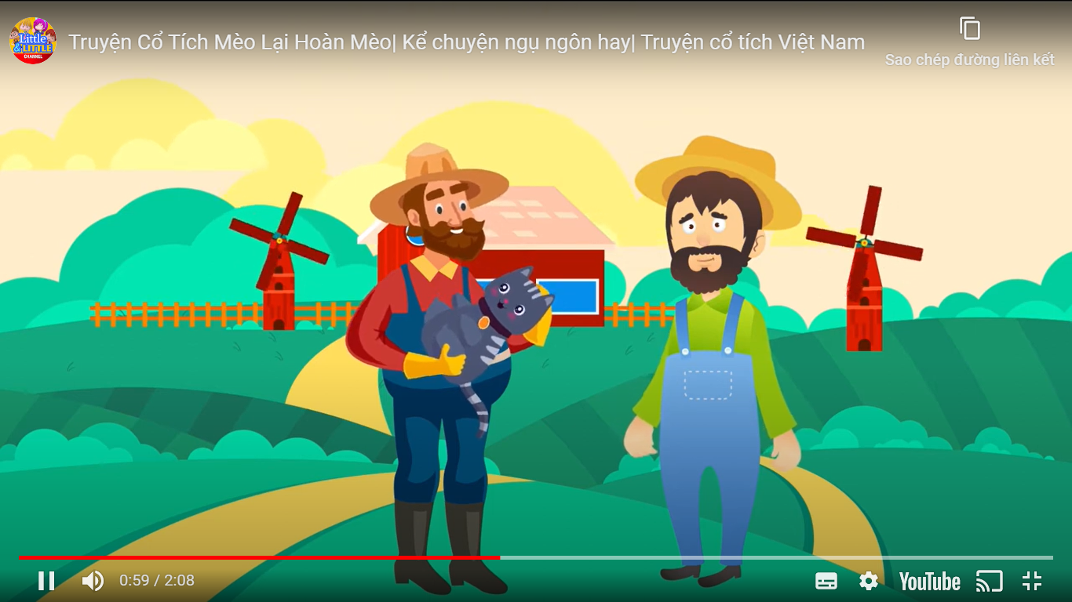
Ông khách hỏi:
– Thế mây chẳng che được trời là gì?
Chủ nhà bảo:
– Thế thì tôi gọi nó là con Mây.

Slide 5
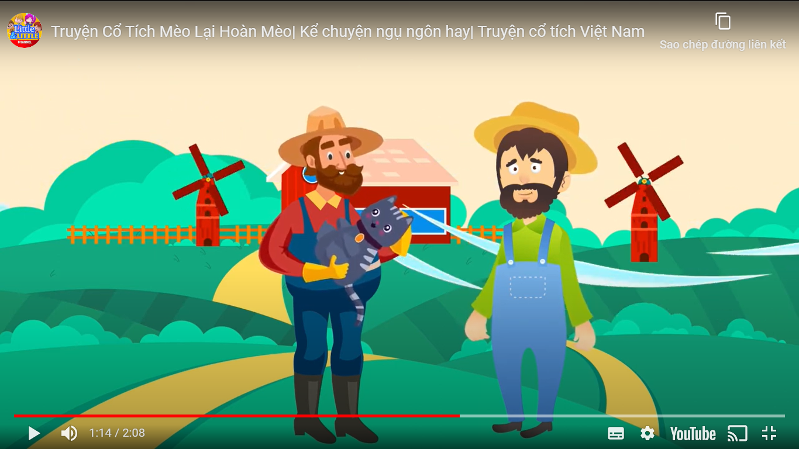
Khách lại hỏi:
– Thế nhưng gió lại đuổi được mây!
Chủ nhà lại bảo:
– Thế thì gọi nó là con Gió.

Slide 6
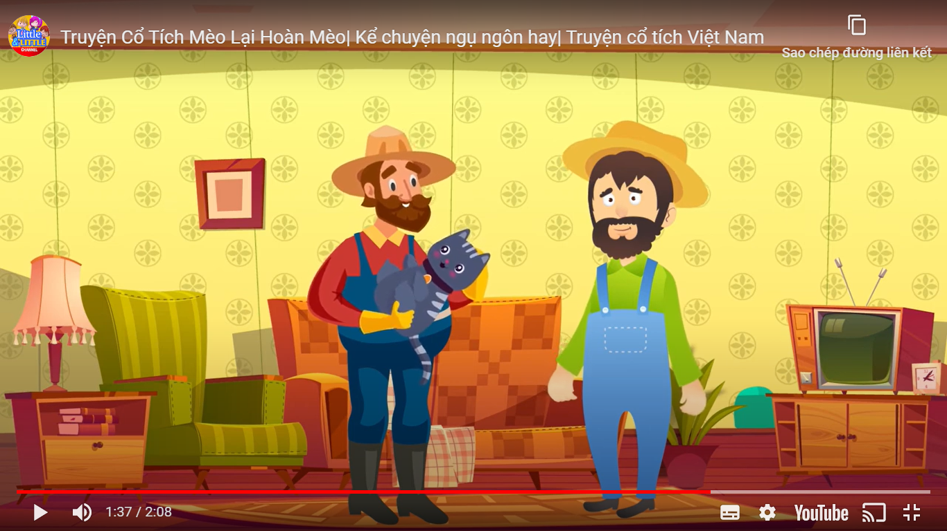
– Thế nhưng thành lại cản được gió!
– Thế thì tôi gọi nó là con Thành.

Slide 7

– Thế nhưng chuột lại khoét được thành!
– Thì tôi gọi nó là con Chuột.

Slide 8
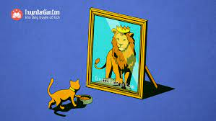
– Thế nhưng mèo lại bắt được chuột!
Chủ nhà nghĩ ngợi rồi bảo:
– Thì tôi lại cứ gọi nó là con Mèo như hôm trước vậy.
Ông khách vỗ tay cười:
– Thế có phải là: “Mèo lại hoàn mèo” như câu tục ngữ ta vẫn thường nói không?

